Slide 1




Prvi SPLOŠNI KVIZOMAT KVIZ

Slide 2
  10 tematik, vsaka 5točk
  2x JOKER (dvojne točke)
  PREMOR po petih tematikah
  Nagrade za najboljše
  Brez telefonov
pRAVILA

Slide 3










TEMATIKE
Umetnost(3/5 slikovna)
Geografija
Serije/nanizanke (slikovna)
Šport
Glasba (slušno)
2025(2026)
Znane osebnosti (slikovna)
Pop kultura 2025
Zgodovina
Kulinarika (slikovna)

Slide 4
2025 (2026)

Slide 5

2025 (2026)
1. vprašanje
Sedanja vlada je leto 2026 razglasila za leto katerega umetnika, s čimer bodo obeležili 100. obletnico njegove smrti (1)

Slide 6
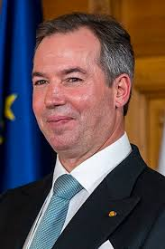

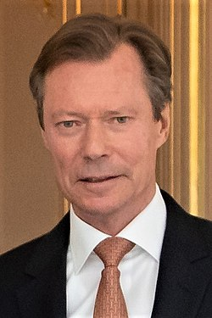
2025 (2026)
2. vprašanje
Viljem V. je 3. oktobra 2025 postal veliki vojvoda katere države, potem ko je prestol prevzel kot najstarejši sin velikega vojvode Henrija, ki je abdiciral?

Slide 7

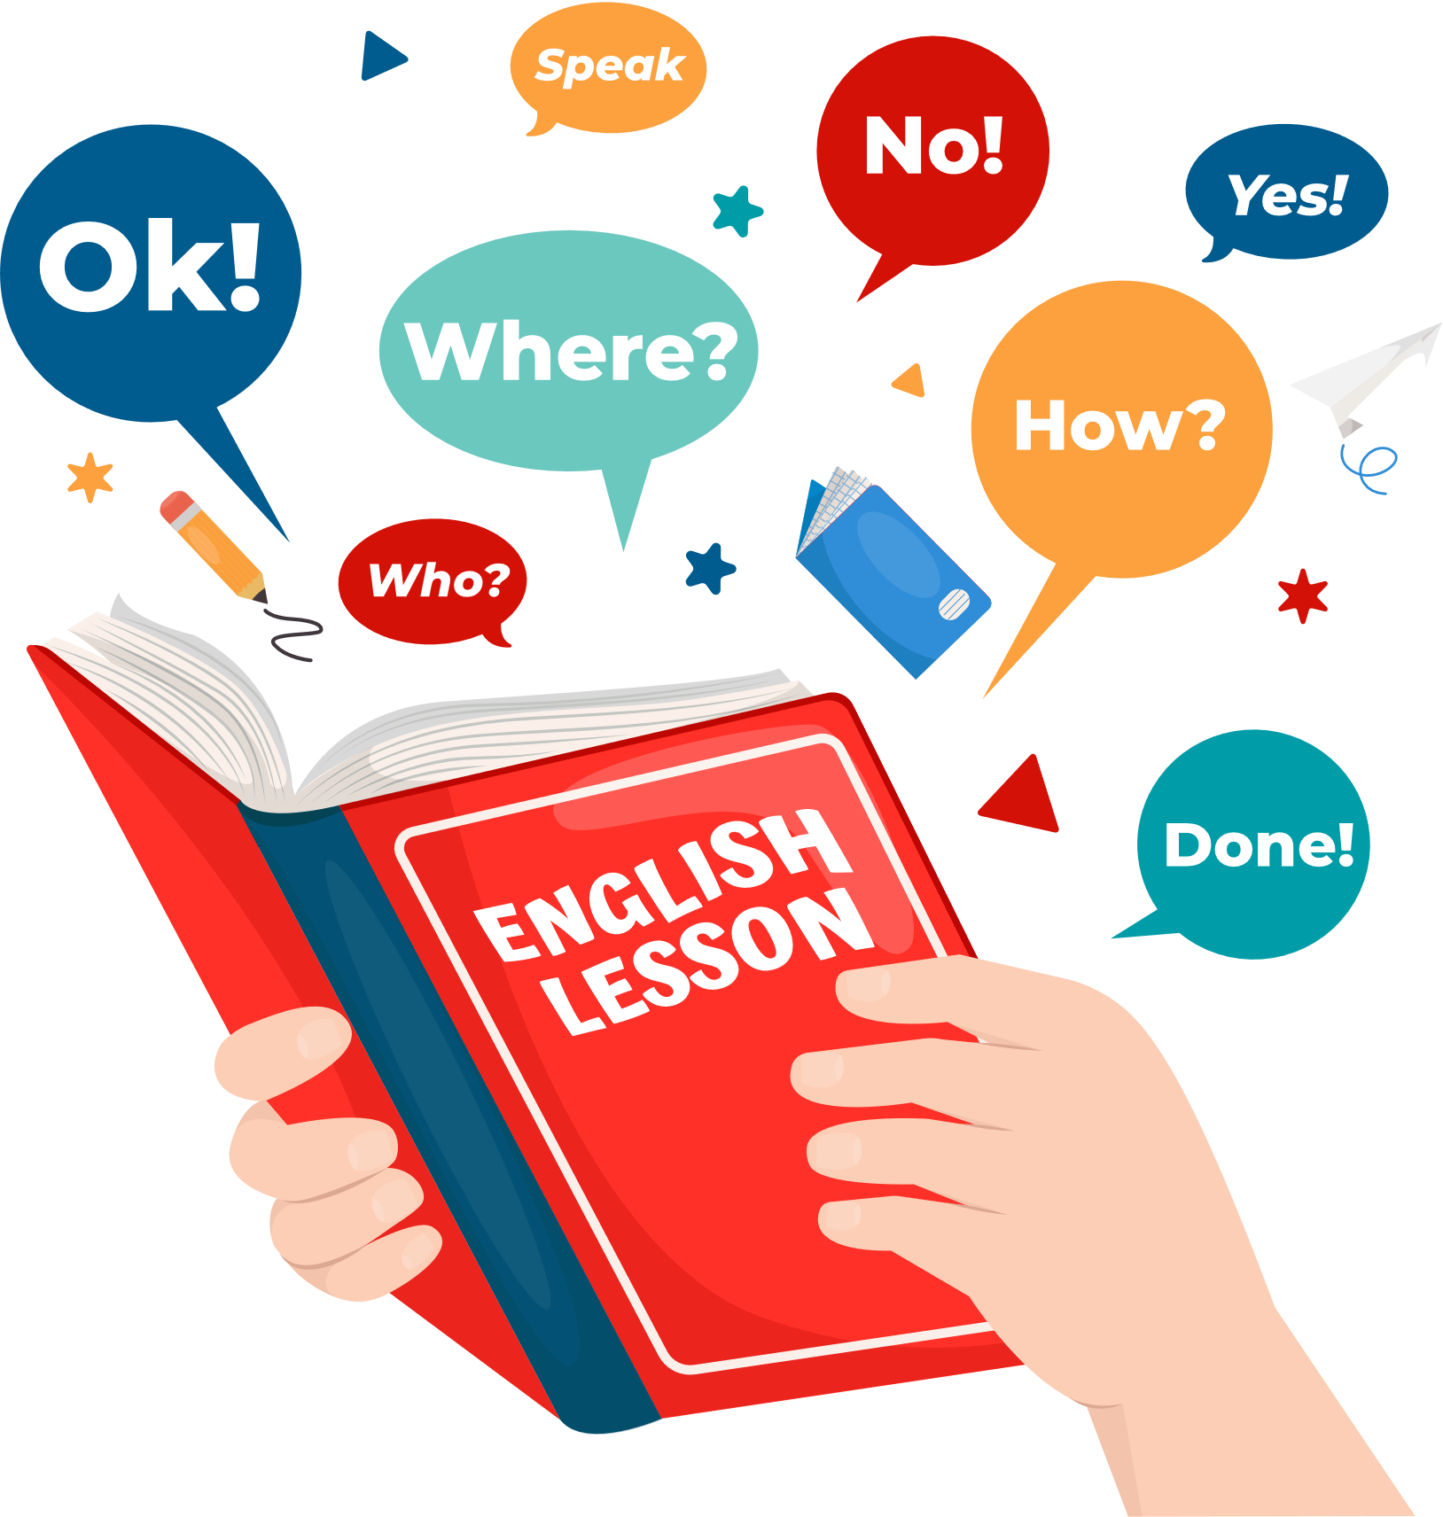
2025 (2026)
3. vprašanje
Katera država je marca 2025 z izvršnim ukazom prvič v svoji zgodovini uradno določila angleščino kot edini uradni jezik?

Slide 8

2025 (2026)
4. vprašanje
Po odstopu Justina Trudeauja se je marca 2025 na čelo kanadske vlade povzpel nekdanji centralni bančnik in ekonomist z bogatimi izkušnjami iz mednarodnih finančnih institucij. Kdo je postal novi predsednik vlade Kanade?

Slide 9

2025 (2026)
5. vprašanje
V Sloveniji je bilo leta 2025 ustanovljenih več novih političnih strank. Poimenuj vsaj dve, ki sta nastali v tem letu.

Slide 10

rešitve

Slide 11

1.SREČKO KOSOVEL
2. LUKSEMBURG
3. ZDA
4. MARK CARNEY
5. MI, SOCIALISTI!, PREROD, FOKUS, STRANKA GENERACIJ

Slide 12
ZNANE OSEBNOSTI

Slide 13
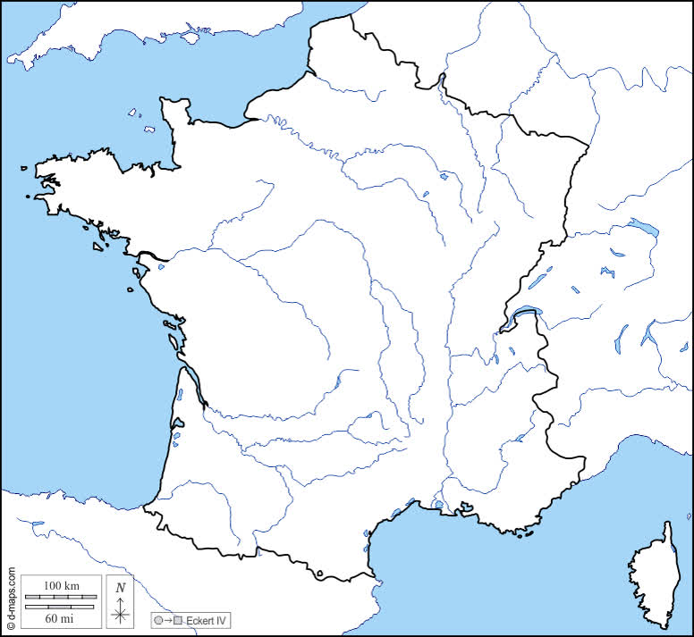
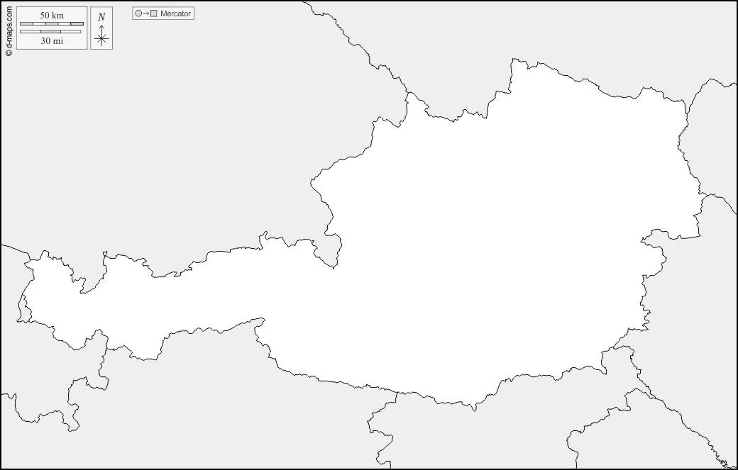
ZNANE OSEBNOSTI
DATUM IN MESTO ROJSTVA
DATUM IN MESTO SMRTI
1. vprašanje
16.10.1793
02.11.1755

Slide 14
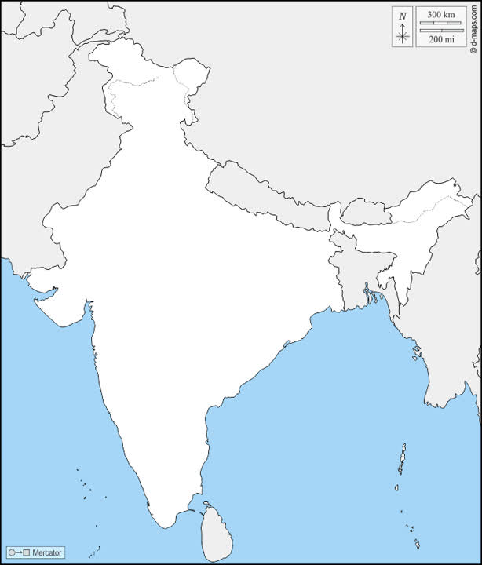
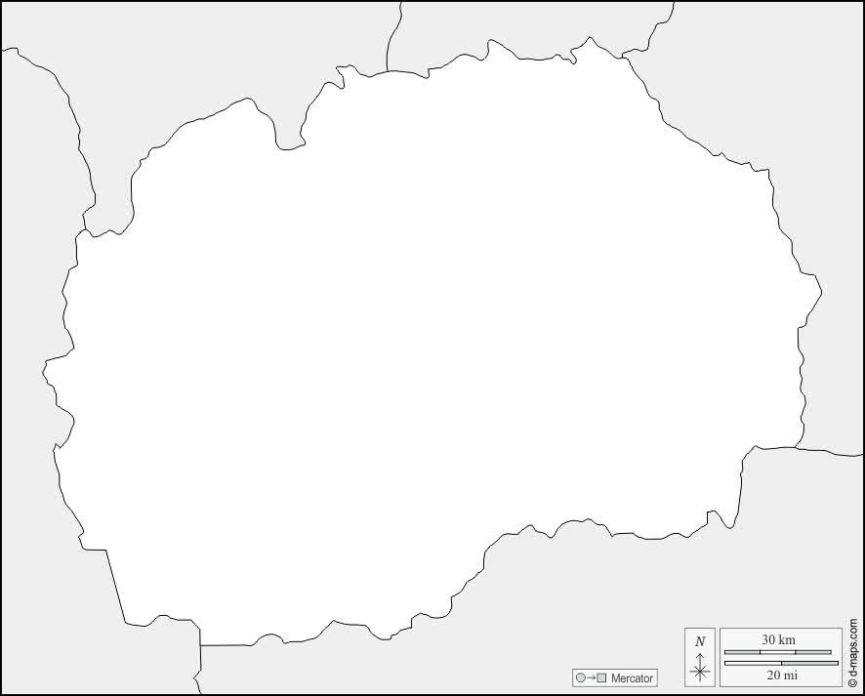
ZNANE OSEBNOSTI
2. vprašanje
26.08.1910
05.09.1997

Slide 15
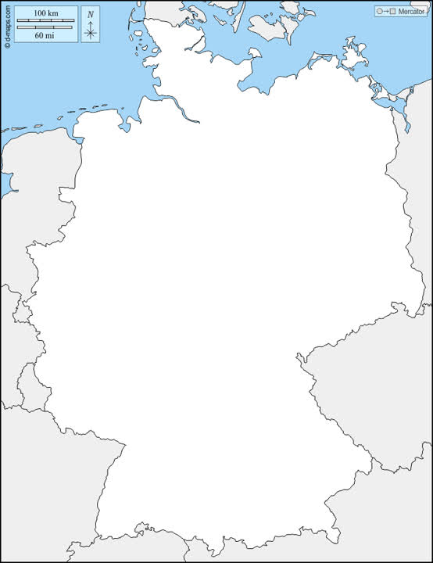
ZNANE OSEBNOSTI
3. vprašanje
17.12.1770
26.03.1827

Slide 16
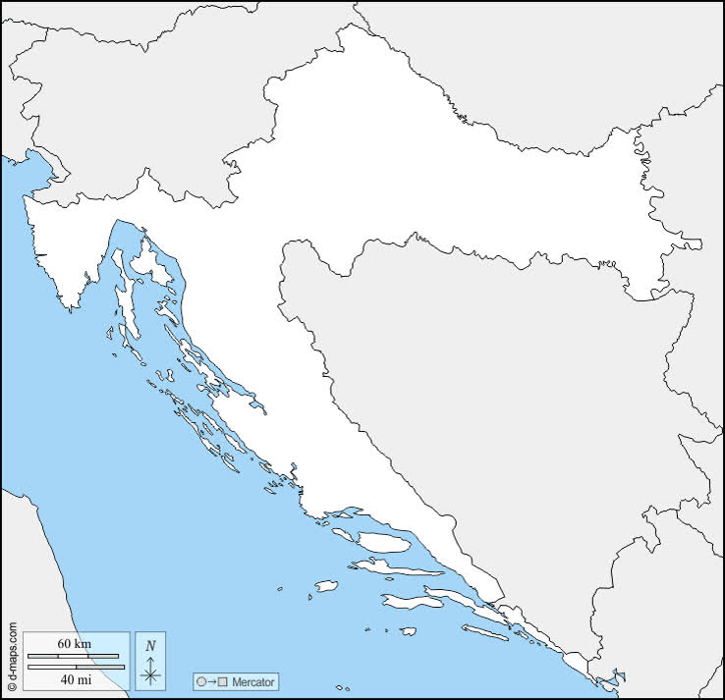
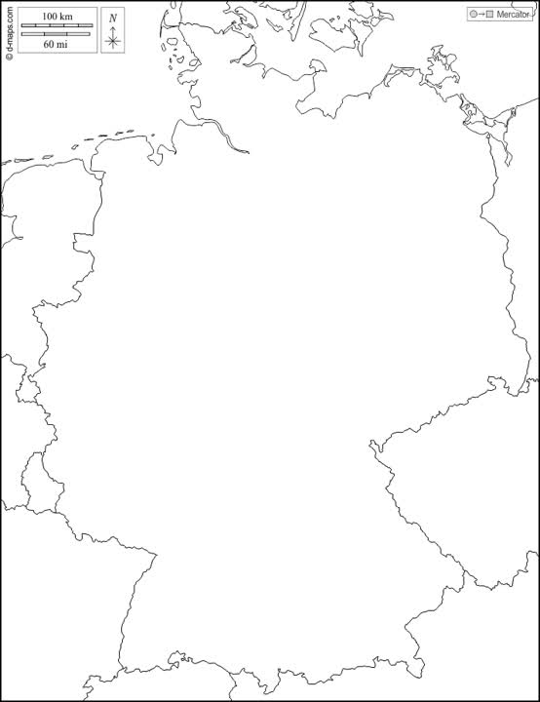
ZNANE OSEBNOSTI
4. vprašanje
22.10.1964
07.06.1993

Slide 17
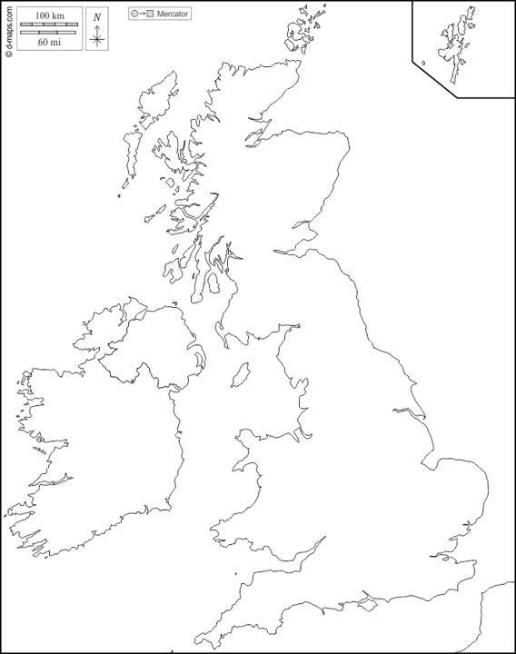
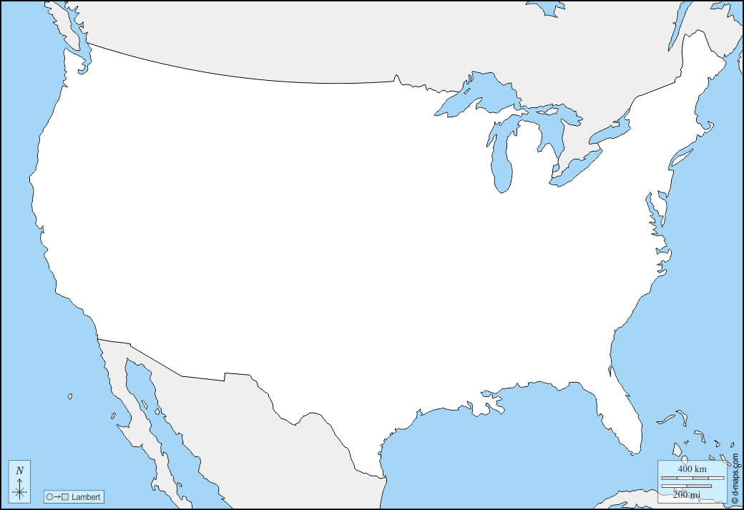
ZNANE OSEBNOSTI
5. vprašanje
09.10.1940
08.12.1980

Slide 18
rešitve

Slide 19
  MARIJA ANTOANETA
2. MATI TEREZIJA (MATI TEREZA)
3. LUDWIG VAN BETHOVEEN
4. DRAŽEN PETROVIĆ
5. JOHN LENNON

Slide 20
Pop KULTURA V LETU
2025

Slide 21
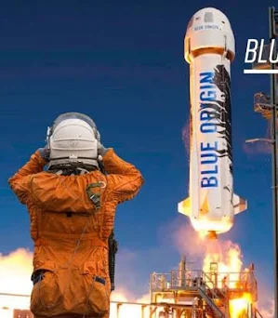
Pop KULTURA V LETU 2025
1. vprašanje
Katera pop diva je skupaj z Aisho Bowe, Lauren Sanchez, Gayle King, Amando Nguyen in Kerianne Flynn poletela v vesolje z raketo Blue Origina?

Slide 22


Pop KULTURA V LETU 2025
2. vprašanje
Katera britanska letalska družba je leta 2025 postala viralna na družbenih omrežjih zaradi svojega slogana, ki so ga ljudje uporabljali v memih in TikTok videih?

Slide 23

Pop KULTURA V LETU 2025
3. vprašanje
Kateri superzvednik je letos pretekel Berlinski maraton pod pvsedonimom Sted Sarandos? Ustvaril je impresiven čas pod tremi urami.

Slide 24
Pop KULTURA V LETU 2025
4. vprašanje
Decembra 2025 je elektronska glasba odmevala tudi na mostu nad reko Sočo. Katera slovenska DJ-ka je tam nastopila?

Slide 25
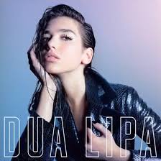
Pop KULTURA V LETU 2025
5. vprašanje
Pred kratkim se je v Mehiki zaključila svetovna turneja Due Lipe, ki je v enem letu obsegala več kot 20 držav in skupno 81 koncertov. Turneja je poimenovana po njenem tretjem studijskem albumu, izdanem leta 2024.
Kako se imenujeta album in turneja angleške zvezdnice?

Slide 26
rešitve

Slide 27
  KATY PERRY
2. JET2
3. HARRY STYLES
4. BRINA KNAUSS
5. RADICAL OPTIMISM

Slide 28
Zgodovina

Slide 29
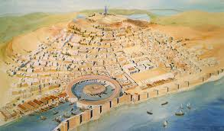
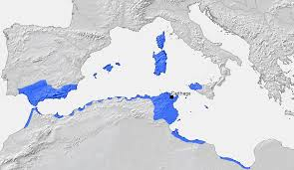
Zgodovina
Zgodovina
1. vprašanje
Katero ljudstvo je ustanovilo Kartagino?

Slide 30

Zgodovina
2. vprašanje
Katero je bilo kodno ime za pomorsko evakuacijo britanskih in francoskih enot iz obal Dunkerquea med drugo svetovno vojno?

Slide 31
Zgodovina
3. vprašanje
Kateri rimski cesar je po smrti svoje žene Popeje Sabine (ki jo je po zgodovinskih virih verjetno ubil, ko je bila noseča) našel mladega sužnja Sporusa, ki ji je bil fizično podoben, ga dal kastrirati, mu nadel ime Sabina, ga oblačil v ženska oblačila in ga v javnosti predstavljal kot svojo ženo?

Slide 32
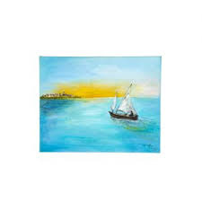
Zgodovina
4. vprašanje
Kako se je imenoval Hanibalov oče, ki je med prvo punsko vojno prevzel poveljstvo nad Sicilijo, v času ko je otok bil popolnoma v rimskih rokah?

Slide 33
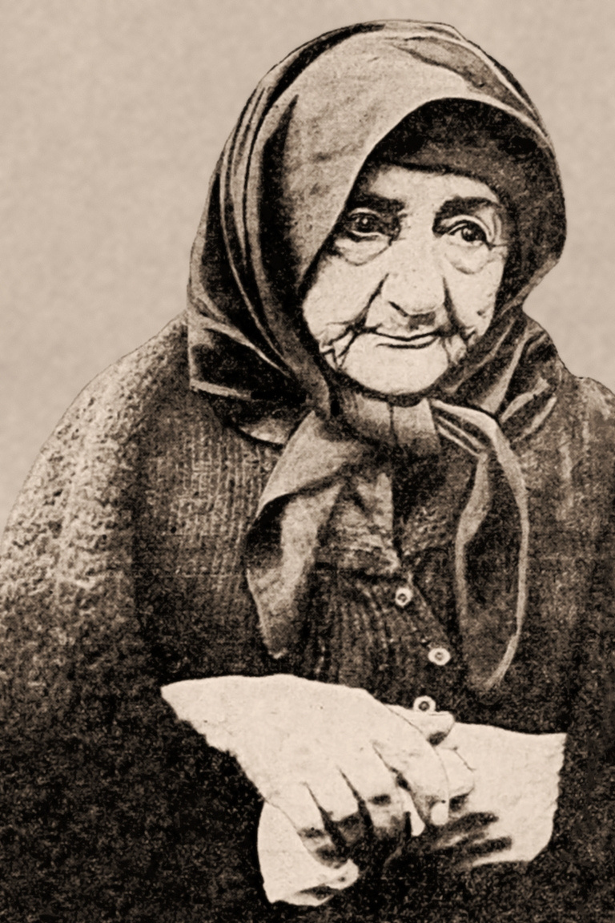
Zgodovina
5. vprašanje
Kako so imenovali zloglasno zeliščarko z začetka 20. stoletja, ki je na območju današnje Srbije prodajala strupe predvsem nezadovoljnim ženskam za “reševanje zakonskih težav”, ter zaradi tega postala ena najbolj znanih zgodovinskih zastrupljevalk na Balkanu?

Slide 34
rešitve

Slide 35
  FENIČANI
2. OPERACIJA DINAMO
3. NERO(N)
4. HAMILKAR BARKA (BARCAS)
5. BABA ANUJKA

Slide 36
KULINARIKA
(SLIKOVNA/BONUS)

Slide 37
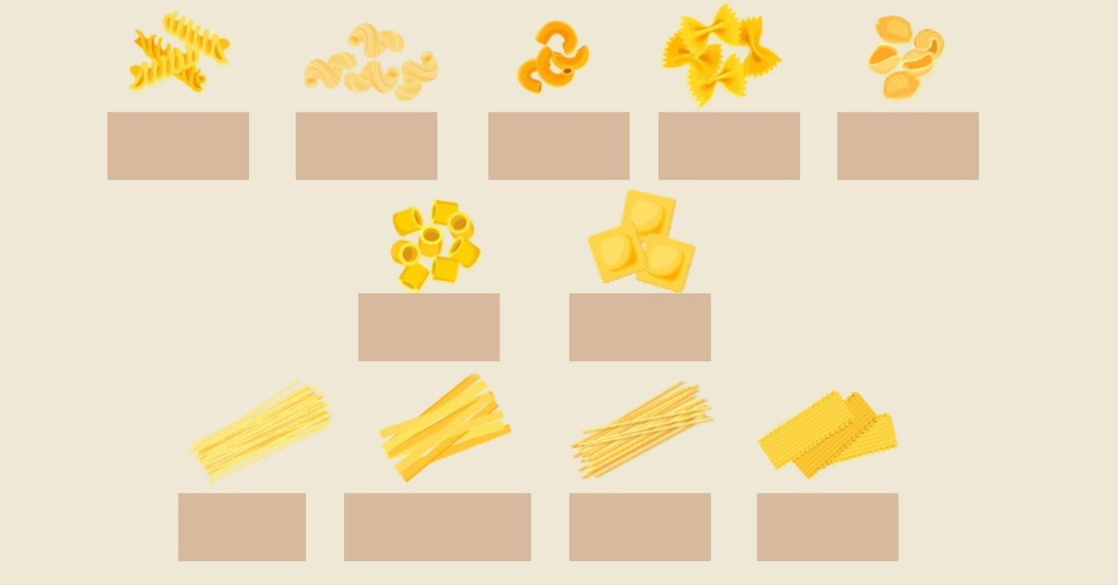
KULINARIKA (SLIKOVNA/BONUS)

Slide 38
.....

Slide 39
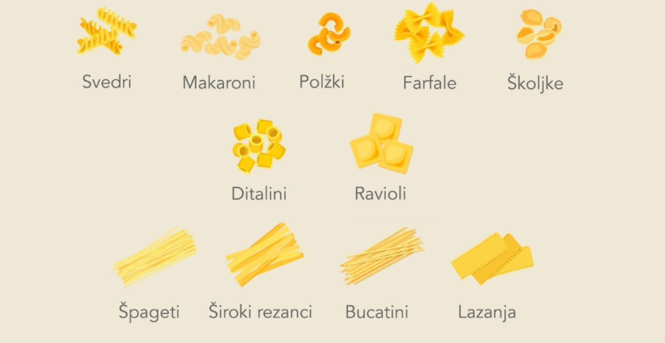
KULINARIKA (SLIKOVNA/BONUS)
REŠITVE

Slide 40

ODMOR

Slide 41
UMETNOST

Slide 42
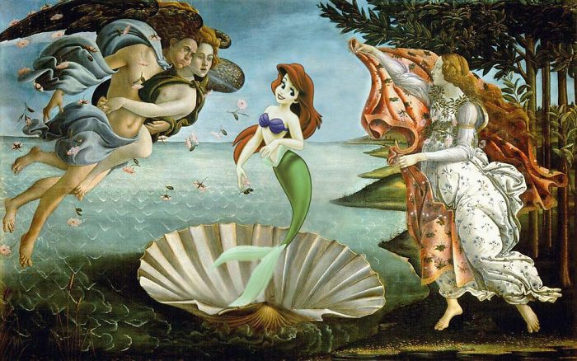
1. vprašanje
UMETNOST
Poimenujte sliko + risanko

Slide 43
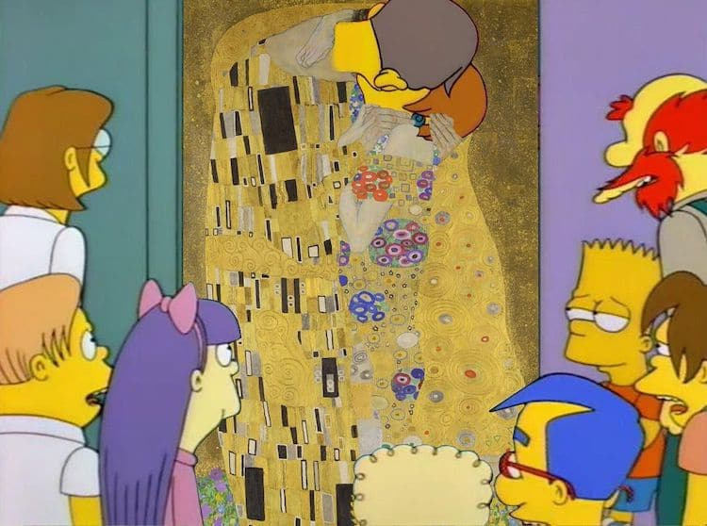
2. vprašanje
UMETNOST
Poimenujte sliko + risanko

Slide 44
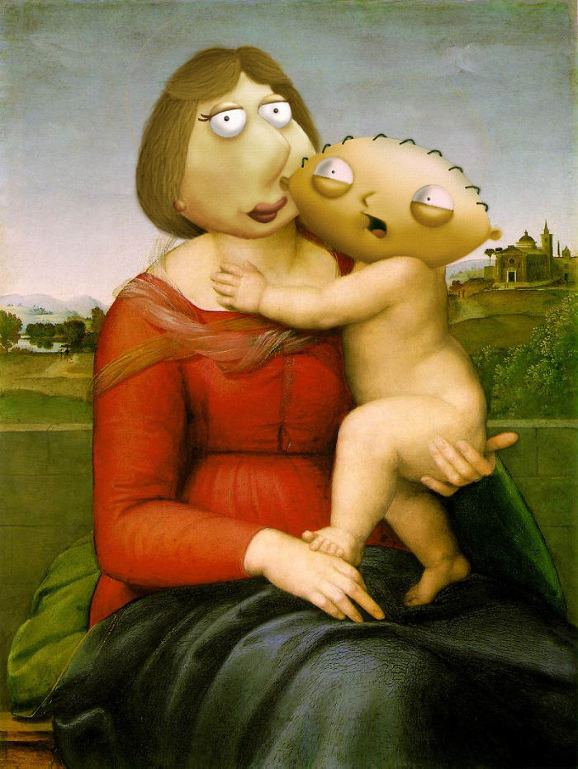
UMETNOST
3. vprašanje
Poimenujte sliko + risanko

Slide 45
UMETNOST
4. vprašanje
12.10.2006 je postal prvi Tur(e)k z Nobelovo nagrado. Morda vam bodo pomagali naslovi „Bela Trdnjava“, „Moje ime je rdeča“, „Sneg, vsekakor pa vam bo pomagalo če se boste spomnili besede (turcizma) za bombaž (1) (beseda se uporablja v Turčiji, Bosni in Hercegovini, Srbiji in na Hrvaškem) ?

Slide 46
UMETNOST
5. vprašanje
Pesem “Viva La Vida” skupine Coldplay iz leta 2008 je naslov dobila po istoimenski sliki katerega umetnika 20. stoletja?

Slide 47
rešitve

Slide 48
  ROJSTVO VENERE /MALA SIRENA
2. POLJUB / THE SIMPSONS
3. SMALL COWPER MADONNA / FAMILY GUY
4. ORHAN PAMUK
5. FRIDA KAHLO

Slide 49
Geografija

Slide 50
Geografija
1. vprašanje
Kateri dve državi si delita otok Hispanola?

Slide 51
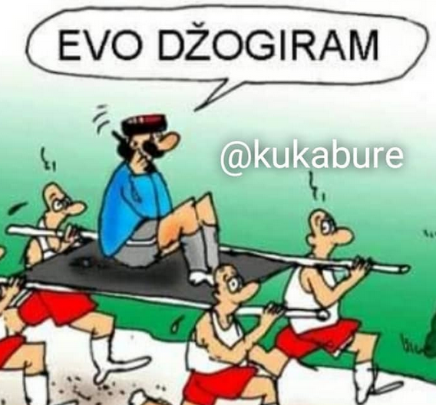
Geografija
2. vprašanje
Črna gora ima po zadnjem (2023) popisu 633.000 prebivalcev. Največje mesto je Podgorica (172.000), katero pa je drugo največje mesto z 32.000 prebivalci ? (1)

Slide 52
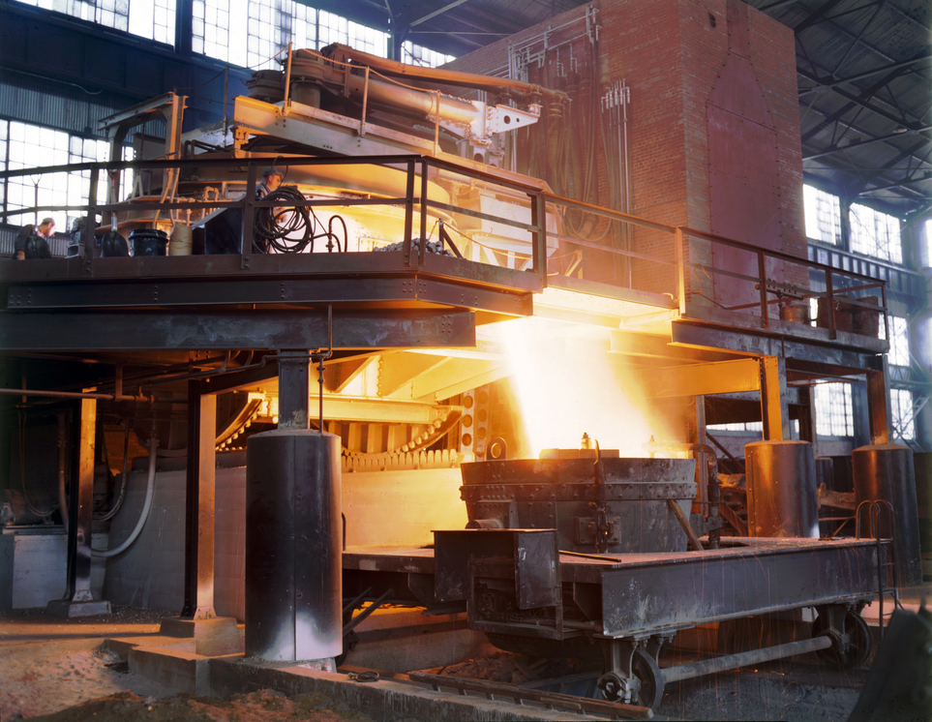
Geografija
3. vprašanje
Katero ameriško mesto (302.971 prebivalcev,2020) je znano po industrijo jekla, ki je svoj vrhunec doživela v drugi polovici 19. stoletja in začetku 20. stoletja. Odgovor na vprašanje boste vedeli tudi če spremljate ameriški šport.

Slide 53

Geografija
4. vprašanje
Katero je najbolj severno mesto, ki ima vsaj milijon prebivalcev?

Slide 54

Geografija
5. vprašanje
Kako se imenuje novo glavno mesto Indonezije, ki je še vedno v izgradnji.
To mesto bo kot glavno mesto nadomestilo Džakarto, ki je glavno mesto od osamosvojitve Indonezije leta 1945.

Slide 55
rešitve

Slide 56
1.HAITI IN DOMINIKANSKA REPUBLIKA
2. NIKŠIĆ
3. PITTSBURGH
4. ST. PETERSBURG
5. NUSANTRA

Slide 57
SERIJE/NANIzANKE
(slike)

Slide 58
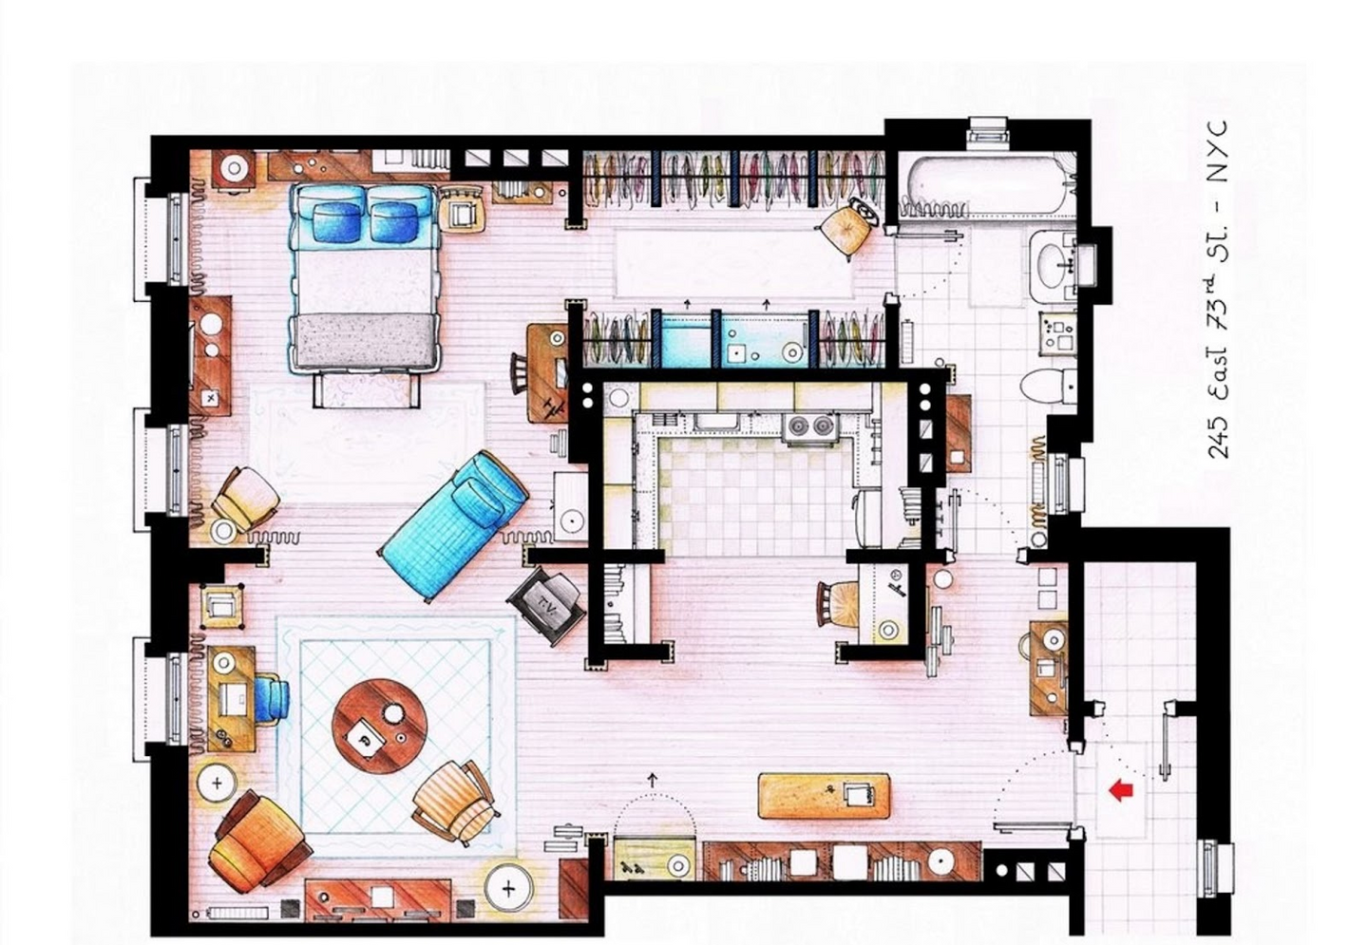
SERIJE (slike)
1. vprašanje

Slide 59
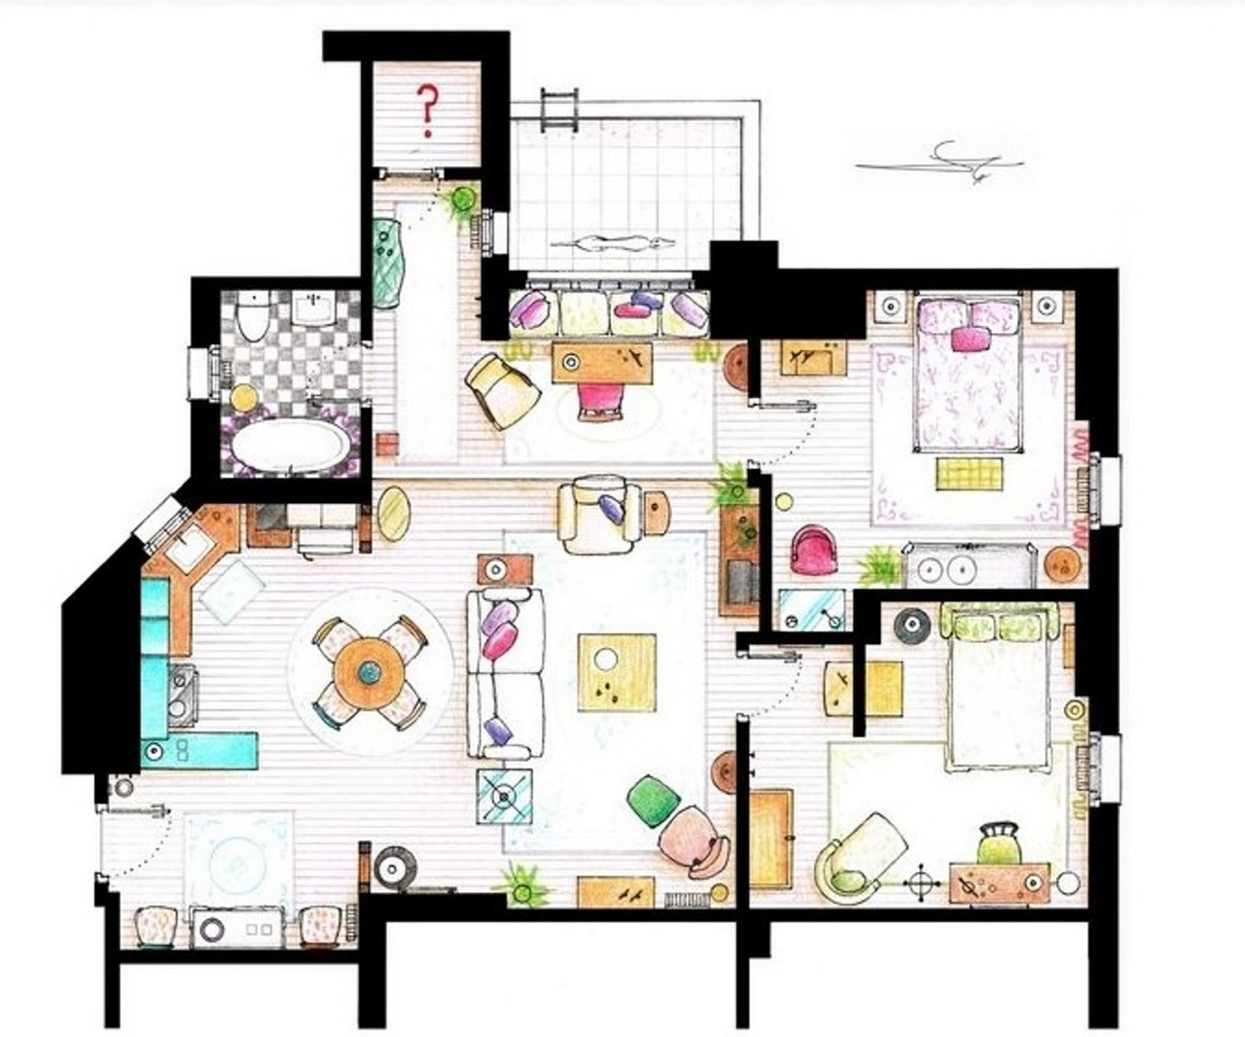
SERIJE (slike)
2. vprašanje

Slide 60
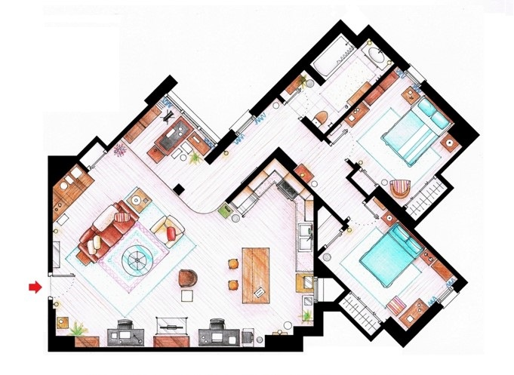
SERIJE (slike)
3. vprašanje

Slide 61


SERIJE (slike)
4. vprašanje

Slide 62
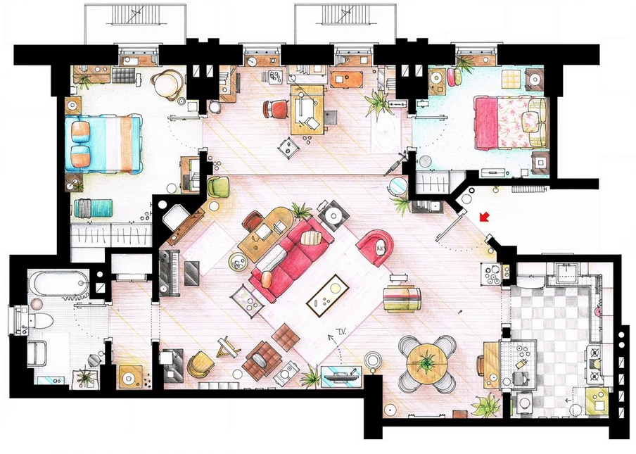
SERIJE (slike)
5. vprašanje

Slide 63
rešitve

Slide 64
  SEX AND THE CITY
2. FRIENDS
3. BIG BANG THEORY
4. THE SIMPSONS
5. HIMYM

Slide 65
ŠPORT

Slide 66

ŠPORT
1. vprašanje
Katere država je domovina Curlinga? (Prvo SP 1959, prvaki so bili “šele” 1967.)

Slide 67


ŠPORT
2. vprašanje
Klubi iz katerega Slovenskega mesta so največkrat osvojili Slovensko nogometno pokalno tekmovanje (moška konkurenca, lahko je sam en klub ali pa več klubov iz tega mesta)?
A) Iz Ljubljane
B) Iz Maribora
C) Iz Kopra

Slide 68
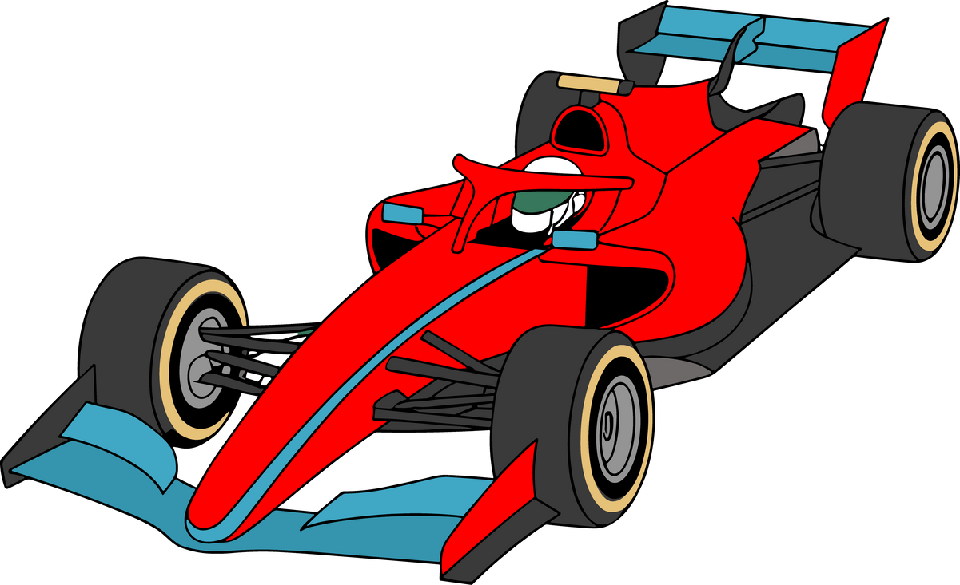
ŠPORT
3. vprašanje
Lando Norris je 13. britanski F1 prvak. Katero je edino (celo) desetletje, v katerem Britanci niso imeli prvaka F1 ?
(od leta 1950 naprej, 1950 ne šteje) 1960s, 1970s, 1980s, 1990s, 2000s, 2010s

Slide 69

ŠPORT
4. vprašanje
Kateri norveški biatlonec se je upokojil po koncu sezone 2024/2025?
Čeprav ni postal rekorder po številu osvojenih naslovov v svetovnem pokalu, je bil dominanten v zadnjih letih (5x naslov svetovnega pokala v skupnem seštevku).

Slide 70
ŠPORT
5. vprašanje
Kateri borec z vzdevkom ‘Bones’ je leta 2011, ko je bil star šele 23 postal najmlajši prvak v zgodovini UFC?

Slide 71
rešitve

Slide 72
  ŠKOTSKA
2. A/LJUBLJANA (10=Olimpija 8x+ Interblock 2x... Maribor 9x)
3.1980s (1976 Hunt-92 Mansell)
4. Johaness Thinges BOE (Bø)
5. Jon JONES

Slide 73
GLASBA

Slide 74
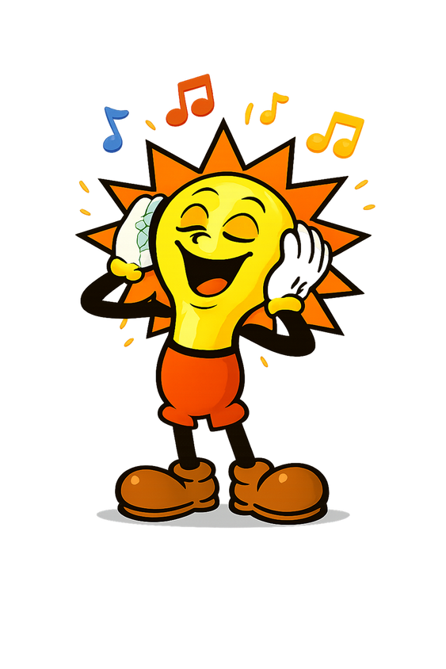

GLASBA
1. vprašanje

Slide 75

GLASBA
2. vprašanje

Slide 76
GLASBA
3. vprašanje

Slide 77
GLASBA
4. vprašanje

Slide 78
GLASBA
5. vprašanje

Slide 79
rešitve

Slide 80
  SHAKIN’ STEVENS– MERRY CHRISTMAS EVERYONE
2.MAMBO KINGS – PALME IN VALOVI
3. TOŠE PROESKI – LEDENA
4. WHEETUS – TEENAGE DIRTBAG
5. TAYLOR SWIFT – CHRISTMAS TREE FARM

Slide 81


